Slide 1


UBND PHƯỜNG VIỆT HƯNG
TRƯỜNG MẦM NON GIANG BIÊN
HOẠT ĐỘNG: LÀM QUEN CHỮ VIẾT
LÀM QUEN CHỮ: H -K
ĐỐI TƯỢNG: TRẺ 5 - 6 TUỔI
LỚP: MGL A3

Slide 2
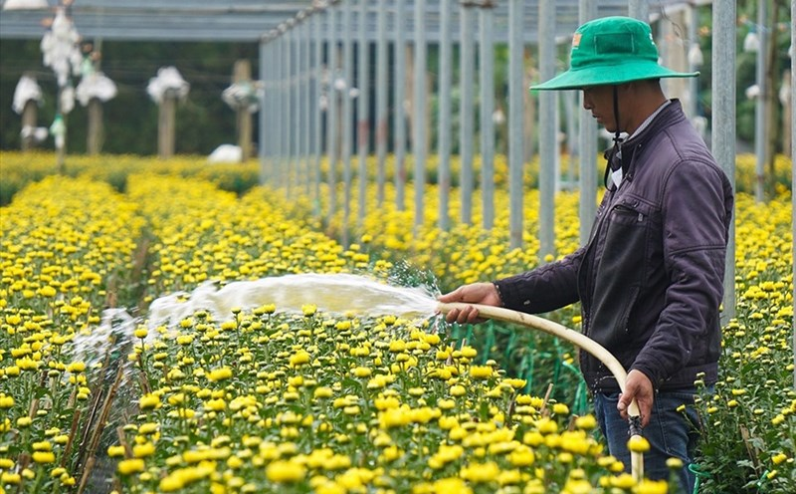
HOẠT ĐỘNG 1
Ổn định trò chuyện:
Một số hình ảnh đẹp các loài hoa

Slide 3
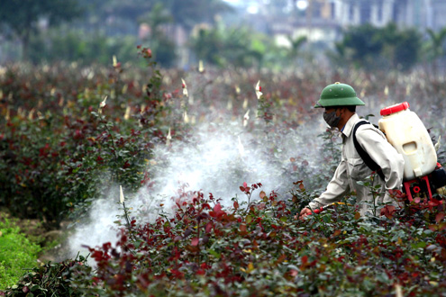

Slide 4
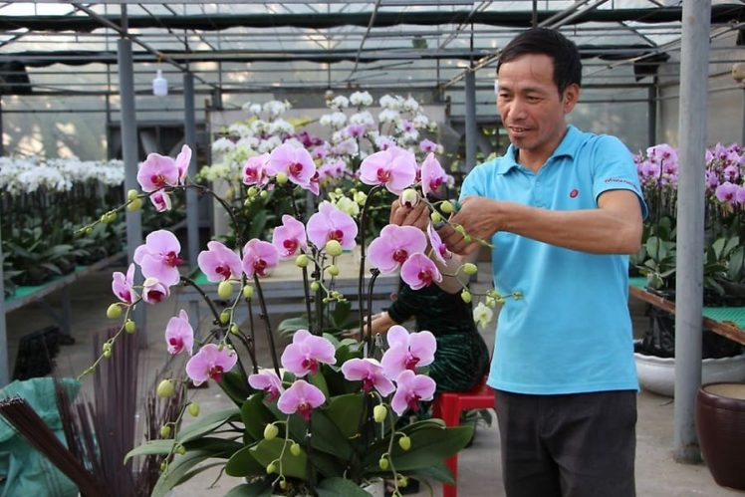

Slide 5
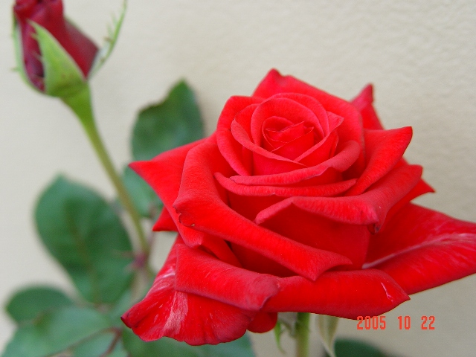






Hoa hồng

Slide 6
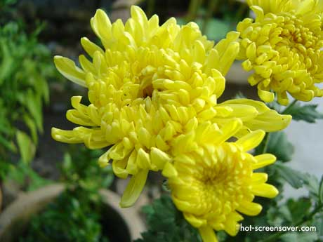
Hoa cúc

Slide 7
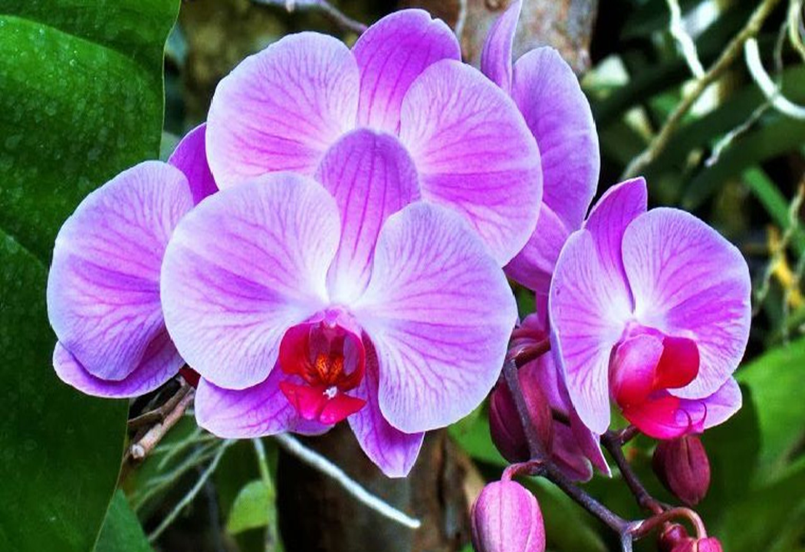
Hoa lan

Slide 8
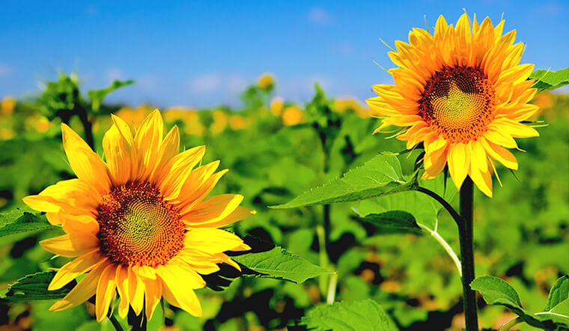
Hoa hướng dương

Slide 9
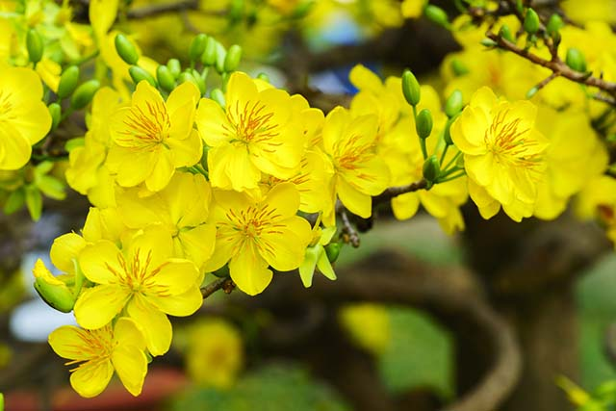
Hoa mai

Slide 10
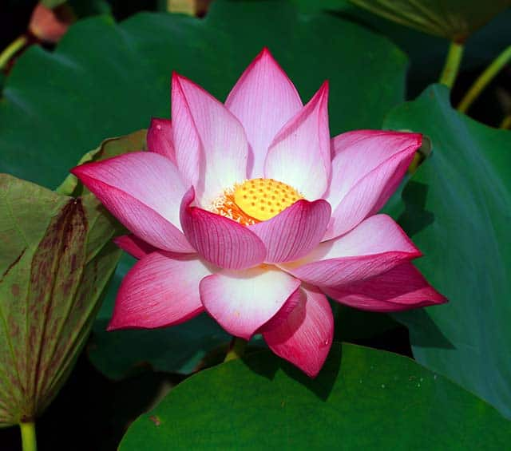
Hoa sen

Slide 11
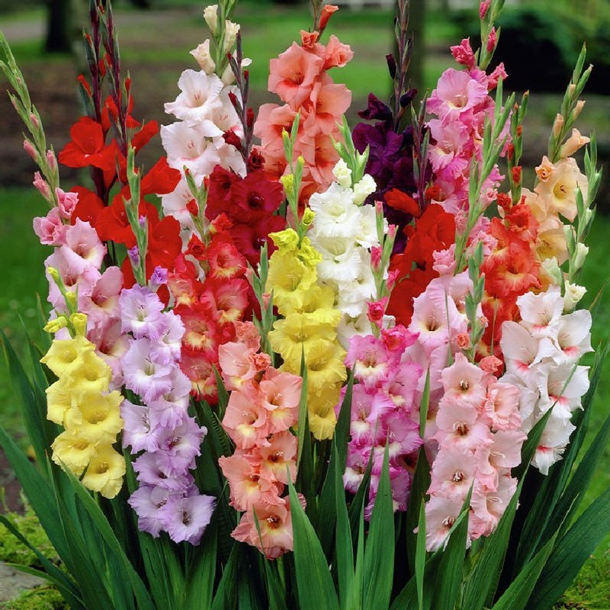
Hoa lay ơn

Slide 12
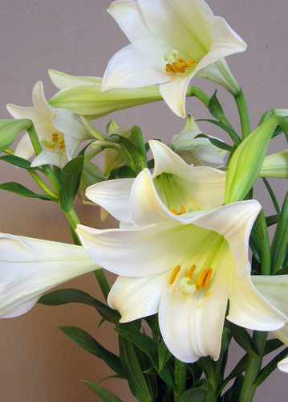
HOẠT ĐỘNG 2
hoa loa kèn
h
o
a
l
o
a
k
è
n

Slide 13
GIỚI THIỆU CHỮ CÁI H, K
h
k

Slide 14
h
Làm quen với chữ h

Slide 15


h

Slide 16
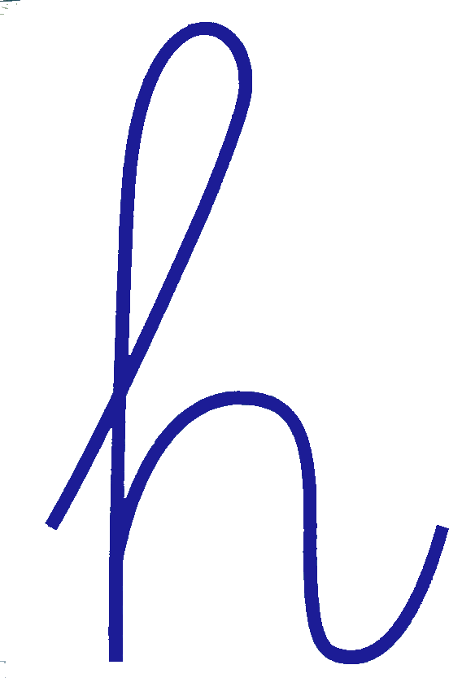
Một số mẫu chữ h
H
h

Slide 17
k
Làm quen với chữ k

Slide 18


k
Phân tích nét chữ k

Slide 19

Một số mẫu chữ chữ k
K
k

Slide 20


h
So sánh chữ cái h, k
k

Slide 21
Trò chơi
Gắn hoa cho cây

Slide 22
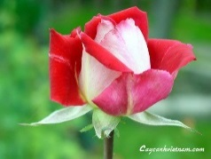
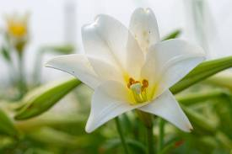
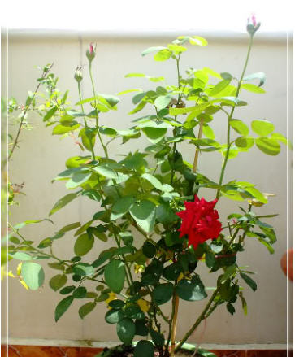
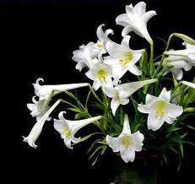
h
h
k
k
h
h
k
k
k
k
h
h
h
hoa hồng
Hoa loa kèn

Slide 23

Trò chơi 2:
Làm theo yêu cầu

Slide 24
h
m
h
h
y
h
h
g
Làm theo yêu cầu

Slide 25
k
h
k
k
m
k
k
h
Làm theo yêu cầu

Slide 26

Trò chơi 3:
Ai thông minh hơn

Slide 27
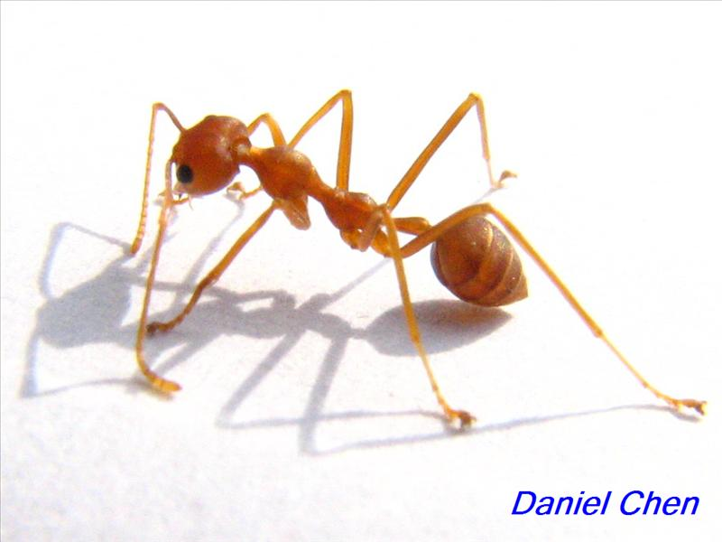
d
k
h
b
Con kiến
Con …iến

Slide 28
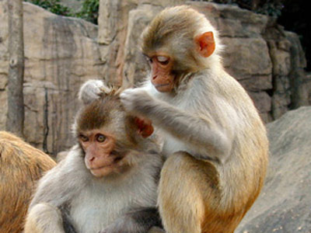
k
h
c
n
Con khỉ
Con ...ỉ

Slide 29
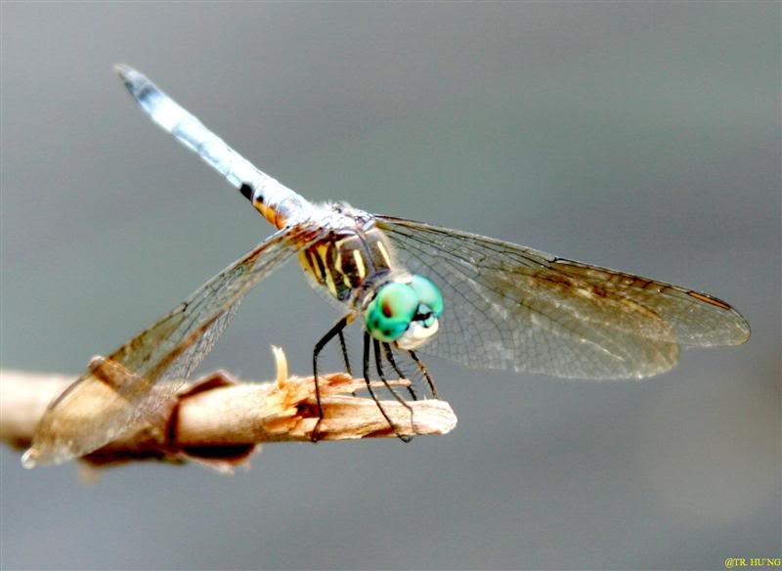
g
h
k
l
h
Con chuồn chuồn
Con c...uồn c...uồn

Slide 30
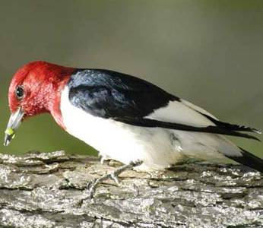
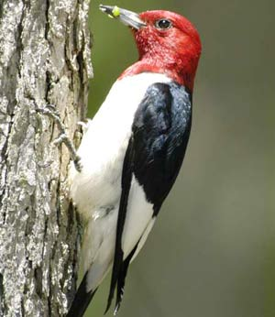
Chim gõ kiến
h
k
m
c
C..im gõ ..iến

Slide 31
